Slide 1
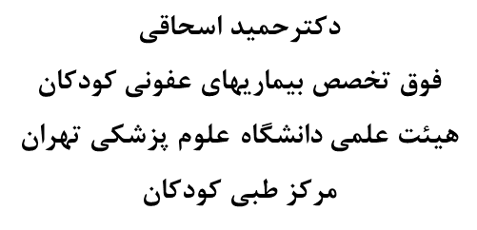
زیابى، طبقه بندى و درمان کودک بیمار
2 ماهه تا 5 ساله –پزشک
مراقبتهای ادغام یافته ناخوشیهای اطفال «مانا »
ویژه پزشک
1400
تب

Slide 3
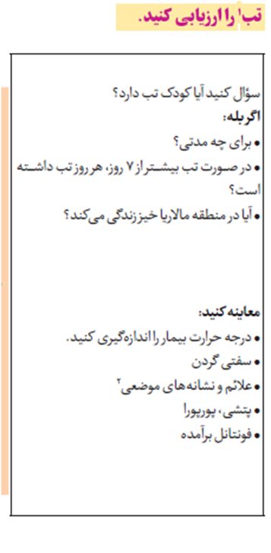
تب را ارزیابی کنید
سؤال کنید
آیا کودک تب دارد؟
ا گر بله:
• برای چه مدتی؟
• در صورت تب بیش تر از 7 روز، هر روز تب داشته است؟
• آیا در منطقه مالاریا خیز زندگی میکند؟
معاینه کنید:
• درجه حرارت بیمار را اندازه گیری کنید.
• سفتی گردن
• علائم و نشانه های موضعی
• پتشی، پورپورا
• فونتانل برآمده

Slide 4
توضیحات
شرح حال
پاسخ به این سوال :آیا واقعا تب دار بوده است؟
از ترمومتر استفاده شده یا با لمس احساس تب کرده اند
اگر از ترمومتر استفاده شده چه نوع ترمومتری بوده (روش صحیح استفاده)
از کدام روش استفاده شده
چه عددی به عنوان تب در نظر گرفته شده
دمای محیط چگونه بوده
پوشش شیرخوار
وضعیت هیدراتاسیون

Slide 5
توضیحات
نکته:
اگر بیماری با شکایت تب مراجعه کرد ودر شرح حال پی بردیم که تب ،واقعی بوده،حتی اگردر زمان ویزیت تب نداشته باشد ، بابیماربه عنوان کودک تب دار رفتار میکنیم

Slide 6
توضیحات
نکته:
اگر بیماری با شکایت تب مراجعه کرد ودر شرح حال پی بردیم که تب ،واقعی بوده،حتی اگردر زمان ویزیت تب نداشته باشد ، بابیماربه عنوان کودک تب دار رفتار میکنیم

Slide 7
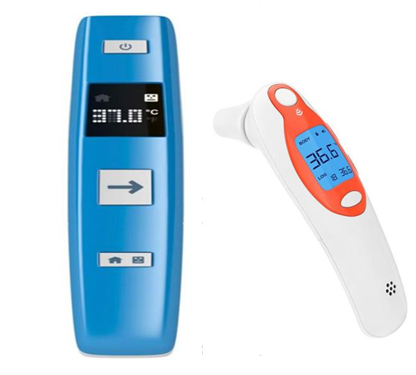
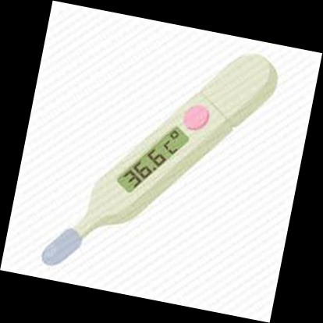
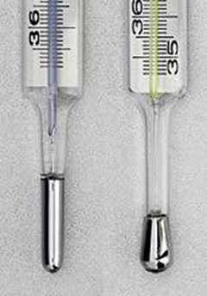
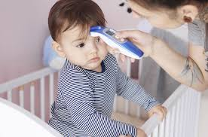
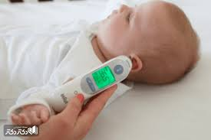
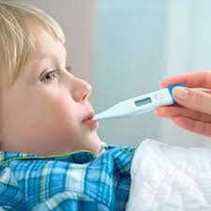
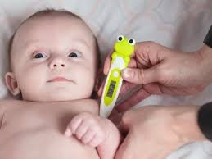
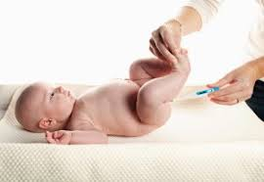
انواع ترمومترها:
روشهای اندازه گیری تب
درجه حراررتی که به عنوان تب درنظر گرفته میشود
دیجیتال
روش اندازه گیری | حداکثر دمای طبیعی
اگزیلری و تیمپانیک | 37/5
اورال | 37/8
رکتال و پیشانی | 38

Slide 8
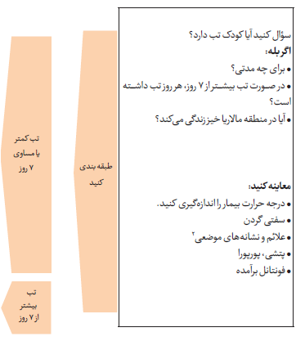
طبقه بندی کنید

Slide 9
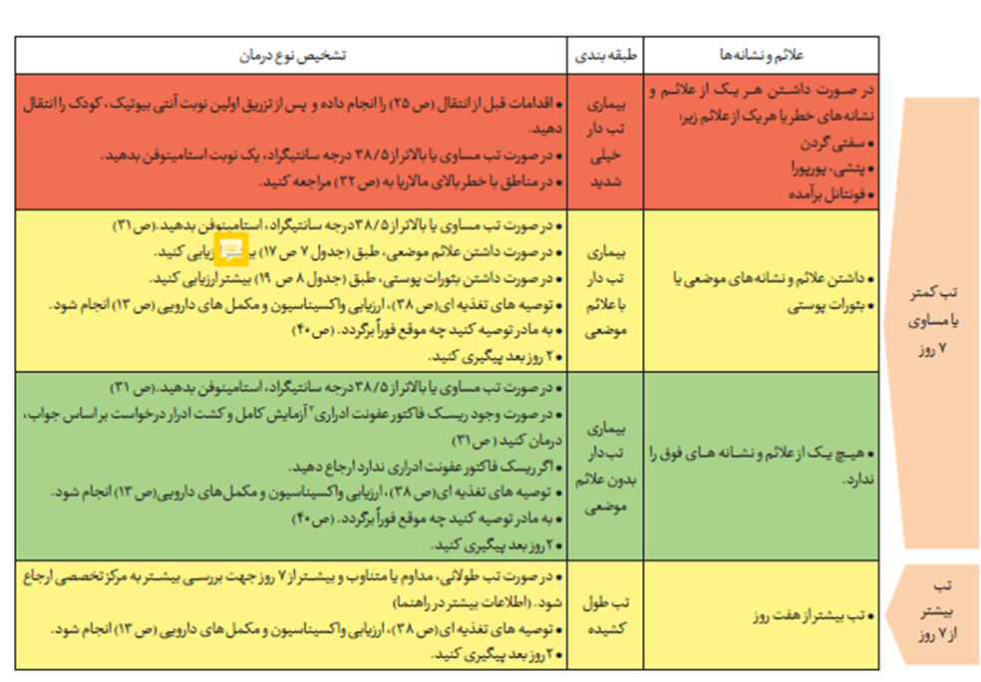

Slide 10
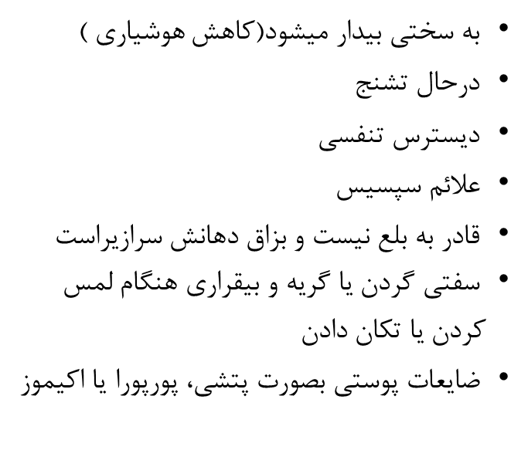
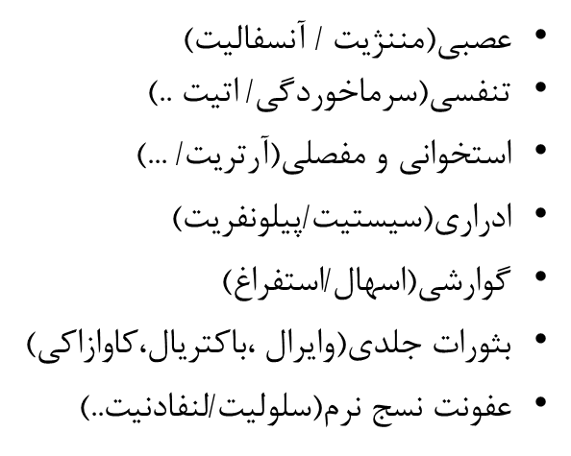
تب کمتر یا مساوی 7 روز
علائم خطرفوری وجود دارد علائم موضعی وجود دارد بدون علائم خطروعلائم موضعی
تب بدون کانون

Slide 11
تب کمتر یا مساوی
7 روز
نوع درمان | طبقه بندی | علائم و نشانه ها
• اقدامات قبل از انتقال (ص 25) را انجام داده و پس از تزریق اولین نوبت آنتی بیوتیک، کودک را انتقال دهید. • در صورت تب مساوی یا بالاتر از 5/ 38 درجه سانتیگراد، یک نوبت استامینوفن بدهید. • در مناطق با خطر بالای مالاریا به (ص 32)مراجعه کنید. | بیماری تب دارخیلی شدید | در صورت داشتن هر یک از علائم ونشانه های خطر یا هر یک از علائم زیر: • سفتی گردن • پتشی، پورپورا • فونتانل برآمده

Slide 13
تب کمتر یا مساوی
7 روز
نوع درمان | طبقه بندی | علائم و نشانه ها
• در صورت تب مساوی یا بالاتر از 5/ 38 درجه سانتیگراد، استامینوفن بدهید.(ص 31 ) • در صورت داشتن علائم موضعی،طبق (جدول 7 ص 17) بیشتر ارزیابی کنید. • در صورت داشتن بثورات پوستی، طبق(جدول 8 ص 19 ) بیشتر ارزیابی کنید. • توصیه های تغذیه ای(ص 38 )، ارزیابی وا کسیناسیون و مکمل های دارویی(ص 13 ) انجام شود. • به مادر توصیه کنید چه موقع فوراً برگردد. (ص 40 ) • 2 روز بعد پیگیری کنید. | بیماری تب دار با علائم موضعی | داشتن علائم و نشانه های موضعی یاوجودبثورات پوستی

Slide 14
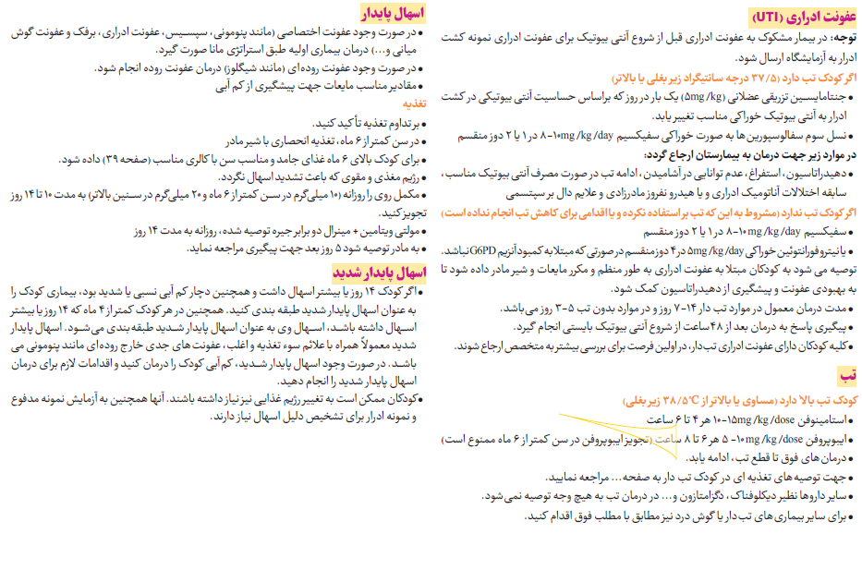
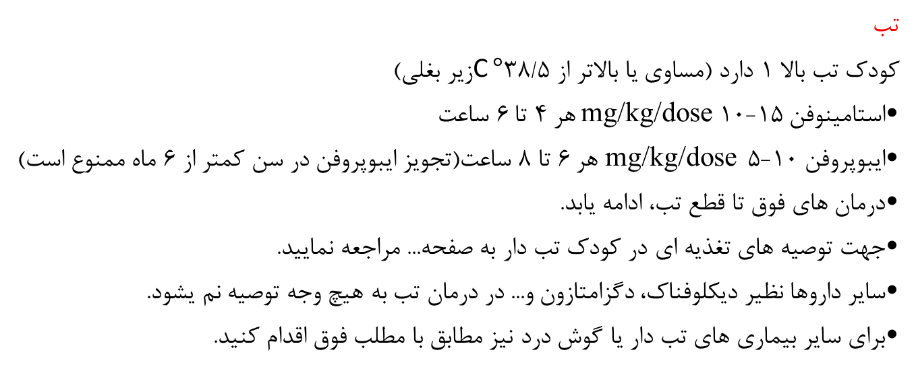

Slide 15
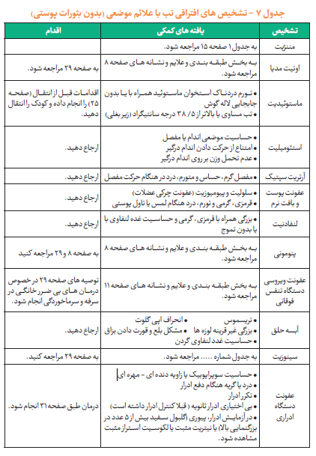

Slide 16
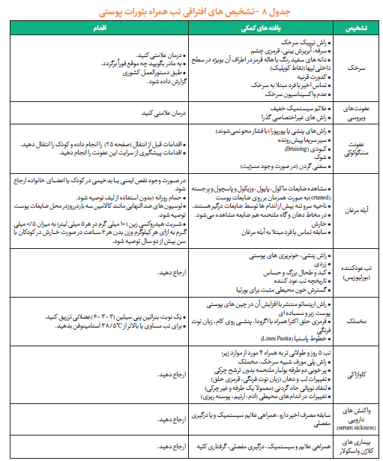

Slide 17
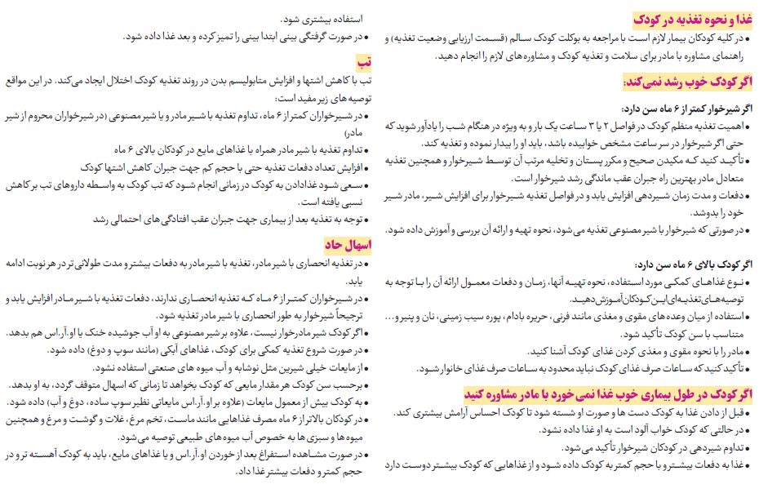
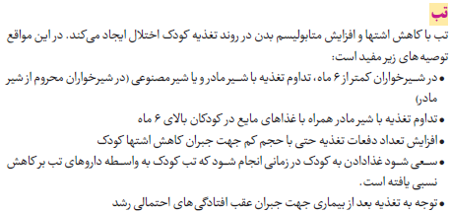

Slide 18
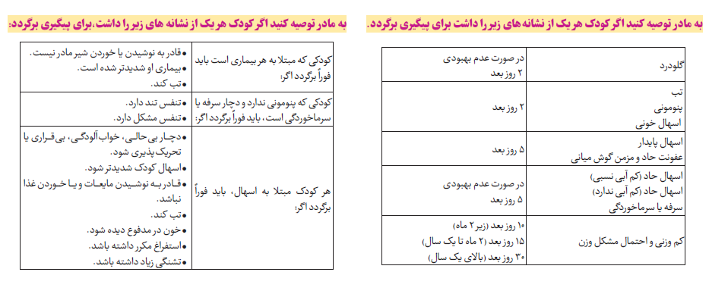
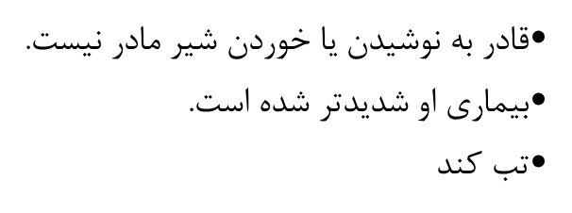

Slide 19
تب کمتر یا مساوی
7 روز
نوع درمان | طبقه بندی | علائم و نشانه ها
• در صورت تب مساوی یا بالاتر از 5/ 38 درجه سانتیگراد، استامینوفن بدهید.(ص 31 ) • در صورت وجود ریسک فا کتور عفونت ادراری آزمایش کامل و کشت ادرار درخواست بر اساس جواب، درمان کنید (ص 31 ) • ا گر ریسک فا کتور عفونت ادراری ندارد ارجاع دهید. • توصیه های تغذیه ای(ص 38 )، ارزیابی وا کسیناسیون و مکمل های دارویی(ص 13 ) انجام شود. • به مادر توصیه کنید چه موقع فوراً برگردد.(ص 40) • 2روز بعد پیگیری کنید | بیماری تب داربدون علائم موضعی | هیچ یک از علائم و نشانه های فوق راندارد.

Slide 20
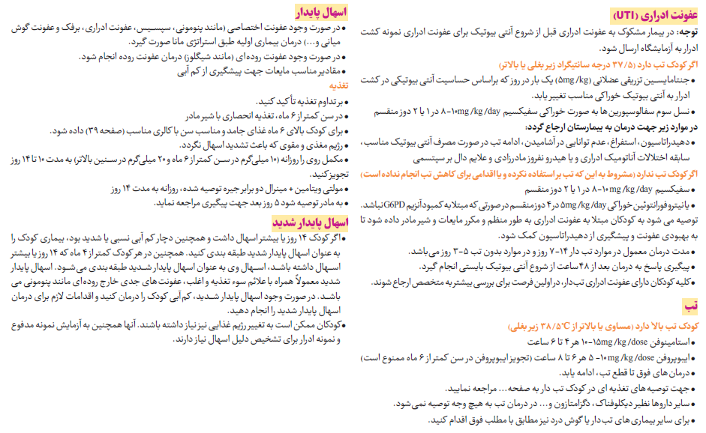
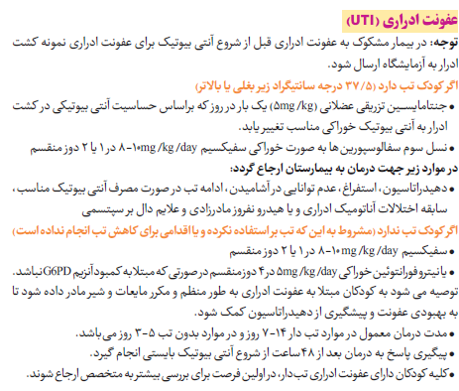

Slide 21
تب بیش از7روز
نوع درمان | طبقه بندی | علائم و نشانه ها
• در صورت تب طولانی، مداوم یا متناوب و بیش تر از 7 روز جهت بررسی بیش تر به مرکز تخصصی ارجاع شود. (اطلاعات بیشتر در راهنما) • توصیه های تغذیه ای(ص 38 )، ارزیابی وا کسیناسیون و مکمل های دارویی (ص 13 ) انجام شود. • 2روز بعد پیگیری کنید. | تب طول کشیده | تب بیشتر از هفت روز

Slide 22
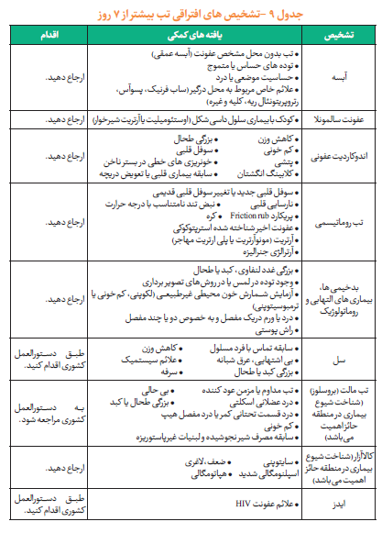

Slide 23
سپاس
از توجه شما

